Slide 1
UPS w REACH- Retrospekcja i perspektywy w świetle gospodarki obiegu zamkniętego
Anna Frystacka
Tauron Polska Energia S.A.
Tomasz Szczygielski
Politechnika Warszawska

Slide 2
System REACH zgodnie z rozporządzeniem (WE) Nr 1907/2006 Parlamentu Europejskiego i Rady z dnia 18 grudnia 2006 r. :
REACH to rozporządzenie Unii Europejskiej przyjęte w celu lepszej ochrony środowiska i zdrowia człowieka przed zagrożeniami, jakie mogą stanowić substancje chemiczne
Ustanawia ono procedury gromadzenia i oceny informacji dotyczących właściwości substancji i związanych z nimi zagrożeń, ich wpływu na życie, zdrowie ludzi i środowisko w zakresie stosowania poszczególnych substancji chemicznych na środowisko wprowadzanych na rynek Unii Europejskiej
Europejska Agencja Chemikaliów otrzymuje poszczególne dokumenty rejestracyjne i ocenia je pod względem ich zgodności z wymogami, natomiast państwa członkowskie UE oceniają wybrane substancje z punktu widzenia zagrożeń, jakie stwarzają dla środowiska lub zdrowia człowieka. Organy i komitety naukowe ECHA oceniają, czy istnieje możliwość zarządzania ryzykiem związanym z daną substancją
Państwo członkowskie może zakazać stosowania substancji stwarzających zagrożenie, jeżeli nie można kontrolować związanych z nimi ryzyk. Może również podjąć decyzję o ograniczeniu stosowania substancji lub wprowadzić obowiązek uzyskania wcześniejszego zezwolenia
Producenci substancji chemicznych mają obowiązek dokonania rejestracji substancji oraz utrzymywania jej ciągłej aktualności podczas wprowadzania jej na rynek Unii Europejskiej

Slide 3
Konsorcjum REACH PU UPS:
Konsorcjum REACH PU UPS prowadzi w ramach swoich struktur dwa fora wymiany informacji (SIEF) dla popiołów fluidalnych oraz produktów półsuchego odsiarczania spalin.
Pośredniczy również w kontaktach Członków Konsorcjum z:
niemieckim Konsorcjum ASH–REACH-Consortiom GbR VGB Power Tech prowadzącym rejestracje wiodącą dla popioły klasyczne,
czeskim Konsorcjum ASVEP prowadzącym rejestrację wiodącą popiołów ze spalania biomasy,
belgijskim Konsorcjum EUROGYPSUM rejestrującym siarczan wapnia.
SIEF FBC | Wiodący Rejestrujący EKOTECH CENTRUM TAURON CIEPŁO | SIEF SDA | Wiodący rejestrujący PGE EKOSERWIS TAURON WYTWARZANIE
28 firm europejskich |  | 21 firm europejskich

Slide 4
Wyniki badań TOKSYKOLOGICZNYCH SDA i FBC
wykonanych podczas rejestracji w REACH
 | INFORMACJE TOKSYKOLOGICZNE
RODZAJ BADANIA |  |  | WYNIK FBC | WYNIK SDA
DRAŻNIENIE SKÓRY LUB DZIAŁANIE ŻRĄCE NA SKÓRĘ Skin irritation or skin corrosion (OECD 431) |  | Działanie żrące na skórę in vitro: test model skóry ludzkiej Podrażnienie skóry in vitro | Substancja nie działała żrąco na tkanki EpiDermTM (niesklasyfikowane jako żrące dla skóry) | Substancja nie działała żrąco na tkanki EpiDermTM (niesklasyfikowane jako żrące dla skóry)
DRAŻNIENIE SKÓRY LUB DZIAŁANIE ŻRĄCE NA SKÓRĘ Skin irritation or skin corrosion (OECD 404) |  | Toksyczność ostra: Podrażnienie / korozja skórna | Substancja nie powoduje podrażnienia skóry królika (niesklasyfikowana jako drażniąca dla skóry) | Substancja nie powoduje podrażnienia skóry królika (niesklasyfikowana jako drażniąca dla skóry)
DZIAŁANIE UCZULAJĄCE NA SKÓRĘ Skin sensitisation (OECD 429) |  | Działanie uczulające na skórę - lokalny test węzłów chłonnych | Substancja nie jest uczulająca | Substancja nie jest uczulająca
DZIALANIE DRAŻNIĄCE NA OCZY Eye irritation OECD 405 |  | Toksyczność ostra: Podrażnienie / korozja oczu | Substancja badana jest drażniąca dla królika oka, zaobserwowane zmiany są odwracalne. Substancji nie trzeba klasyfikować pod względem działania drażniącego / żrącego na oczy | Substancja badana jest drażniąca dla królika oka, zaobserwowane zmiany są odwracalne. Substancji nie trzeba klasyfikować pod względem działania drażniącego / żrącego na oczy
MUTAGENNOŚĆ Mutagenicity (OECD 471) |  | Mutagenność - test odwrotnej mutacji z wykorzystaniem bakterii | Substancja nie działa mutagennie w teście bakteryjnym in vitro | Substancja nie działa mutagennie w teście bakteryjnym in vitro
TOKSYCZNOŚĆ OSTRA Acute toxicity (OECD 423) |  | Toksyczność ostra doustna - Metoda ostrej klasy toksycznej (szczur) | Substancja nie jest toksyczna ani szkodliwa LD50> 2000 mg/kg | Substancja nie jest toksyczna ani szkodliwa LD50> 2000 mg/kg
TOKSYCZNOŚĆ OSTRA Acute toxicity OECD 403 OECD 402 |  | Toksyczność ostra (skórna) (królik) | Substancja nie działa toksycznie na skórę królika Nie zaklasyfikowany jako toksyczny dla skóry | Substancja nie działa toksycznie na skórę królika Nie zaklasyfikowany jako toksyczny dla skóry

Slide 5
Wyniki badań EKOTYKSOKOLOGICZNYCH SDA i FBC
wykonanych podczas rejestracji w REACH
 | INFORMACJE EKOTOKSYKOLIGICZNE
RODZAJ BADANIA |  | FBC | SDA
TOKSYCZNOŚĆ WODNA Badanie toksyczności krótkoterminowej na bezkręgowcach (preferowane rozwielitki) Aquatic toxicity Short term toxicity testing on invertebrates (preferred species Daphnia) (OECD 202) | Toksyczność ostra dla rozwielitek - próba statyczna lub - test półstatyczny | Substancja nie jest niebezpieczna dla środowiska (Daphnia magna) 24-hours EC₅₀ > 100 mgL⁻¹ (nominal concentrations) 48-hours EC₅₀ > 100 mgL⁻¹ (nominal concentrations) 24-hours NOEC = 100 mgL⁻¹ (nominal concentrations) 48-hours NOEC = 75 mgL⁻¹ (nominal concentrations) 24-hours EC₁₀₀ > 100 mgL⁻¹ (nominal concentrations) 48-hours EC₁₀₀ > 100 mgL⁻¹ (nominal concentrations) NOEC = Stężenie bez obserwowanego efektu No Observed Effect Concentration | Substancja nie jest niebezpieczna dla środowiska (Daphnia magna) Stężenie bez obserwowanego efektu: 24-hours EC₅₀ > 100 mgL⁻¹ (nominal concentrations) 48-hours EC₅₀ > 100 mgL⁻¹ (nominal concentrations) 24-hours NOEC = 100 mgL⁻¹ (nominal concentrations) 48-hours NOEC = 75 mgL⁻¹ (nominal concentrations) 24-hours EC₁₀₀ > 100 mgL⁻¹ (nominal concentrations) 48-hours EC₁₀₀ > 100 mgL⁻¹ (nominal concentrations) NOEC = Stężenie bez obserwowanego efektu No Observed Effect Concentration
BADANIE HAMOWANIA WZROSTU ROŚLIN WODNYCH (preferowane Algi) Growth inhibition study aquatic plants (algae preferred) (OECD 201) | Test hamowania rozwoju Alg - stabilna próbka lub - niestabilna próbka | Substancja nie jest niebezpieczna dla środowiska (Desmodesmus subspicatus) 72-hours-E_{b}C₅₀ > 100 mgL⁻¹ (nominal concentrations) 72-hours-E_{r}C₅₀ > 100 mgL⁻¹ (nominal concentrations) 72-hours NOEC_{b} = 83 mgL⁻¹ (nominalconcentrations) 72-hours NOEC_{r} = 100 mgL⁻¹ (nominalconcentrations) | Substancja nie jest niebezpieczna dla środowiska (Desmodesmus subspicatus) 72-hours-E_{b}C₅₀ > 100 mgL⁻¹ (nominal concentrations) 72-hours-E_{r}C₅₀ > 100 mgL⁻¹ (nominal concentrations) 72-hours NOEC_{b} = 91 mgL⁻¹ (nominalconcentrations) 72-hours NOEC_{r} = 100 mgL⁻¹ (nominalconcentrations)

Slide 6
Wyniki badań EKOTYKSOKOLOGICZNYCH SDA i FBC
wykonanych podczas rejestracji w REACH
RODZAJ BADANIA |  | FBC | SDA
TOKSYCZNOŚĆ WODNA TOKSYCZNOŚĆ KRÓTKOTRWAŁA DLA RYB Aquatic toxicity Short term toxicity on fish OECD 203 | Toksyczność ostra dla ryb - próba statyczna lub - test półstatyczny | Substancja nie jest niebezpieczna dla środowiska (Poecilia reticulata) 24-hours LC₅₀ > 100 mgL⁻¹ (nominal concentrations) 48-hours LC₅₀ > 100 mgL⁻¹ (nominal concentrations) 72-hours LC₅₀ > 100 mgL⁻¹ (nominal concentrations) 96-hours LC₅₀ > 100 mgL⁻¹ (nominal concentrations) 24-hours NOEC = 100 mgL⁻¹ (nominal concentrations) 48-hours NOEC = 100 mgL⁻¹ (nominal concentrations) 72-hours NOEC = 100 mgL⁻¹ (nominal concentrations) 96-hours NOEC = 83 mgL⁻¹ (nominal concentrations) 24-hours LC₁₀₀ > 100 mgL⁻¹ (nominal concentrations) 48-hours LC₁₀₀ > 100 mgL⁻¹ (nominal concentrations) 72-hours LC₁₀₀ > 100 mgL⁻¹ (nominal concentrations) 96-hours LC₁₀₀ > 100 mgL⁻¹ (nominal concentrations) NOEC = No Observed Effect Concentration | Substancja nie jest niebezpieczna dla środowiska (Poecilia reticulata) 24-hours LC₅₀ > 100 mgL⁻¹ (nominal concentrations) 48-hours LC₅₀ > 100 mgL⁻¹ (nominal concentrations) 72-hours LC₅₀ > 100 mgL⁻¹ (nominal concentrations) 96-hours LC₅₀ > 100 mgL⁻¹ (nominal concentrations) 24-hours NOEC = 83 mgL⁻¹ (nominal concentrations) 48-hours NOEC = 83 mgL⁻¹ (nominal concentrations) 72-hours NOEC = 83 mgL⁻¹ (nominal concentrations) 96-hours NOEC = 83 mgL⁻¹ (nominal concentrations) 24-hours LC₁₀₀ > 100 mgL⁻¹ (nominal concentrations) 48-hours LC₁₀₀ > 100 mgL⁻¹ (nominal concentrations) 72-hours LC₁₀₀ > 100 mgL⁻¹ (nominal concentrations) 96-hours LC₁₀₀ > 100 mgL⁻¹ (nominal concentrations) NOEC = No Observed Effect Concentration
TOKSYCZNOŚĆ WODNA TEST HAMOWANIA ODDYCHANIA OSADU CZYNNEGO Aquatic toxicity-Activated Sludge Respiration Inhibition OECD 209 | Test hamowania oddychania osadu czynnego | EC₅₀ > 1000 mg/L | EC₅₀ > 1000 mg/L

Slide 7
Wyniki badań TYKSOKOLOGICZNYCH SDA i FBC
po wydaniu decyzji ECHA o konieczności badań dodatkowych
Badania dodatkowe wykonane po wydaniu decyzji ECHA
RODZAJ BADANIA |  | ^{FBC} | ^{SDA}
TOKSYCZNOŚĆ GENETYCZNA Daphnia manga Reproduction Test (OECD 211) | BADANIE ROZRODCZOŚCI Daphnia magna (EU MetodC.20 – Daphia manga Reproduction Tes. OECD 211) | 21 dni – EL₅₀ >10mgl⁻¹ | 21 days – EL₅₀ > 10 mgl⁻¹ Śmiertelność zwierząt rodzicielskich w grupie kontrolnej wynosiła 10% na końcu testu. Średnia liczba żywych potomstwa wyprodukowanych na każde zwierzę rodzicielskie, które przeżyło w grupie kontrolnej, wyniosła 60,9 na końcu testu. Kryteria badania zostały spełnione
Toksyczność genetyczna TOKSYCZNOŚĆ DŁUGOOKRESOWA DLA BEZKRĘGOWCÓW WODNYCH Prenatal Development Toxicity Study | PRENATALNE BADANIE TOKSYCZNOŚCI ROZWOJOWEJ (EU Method B. 31. Prenatal Developmental Toxicity Study). | NOAEL 160 mg/kg/dzień rozwój prenatalny NOAEL 160 mg/kg/dzień ciężarnych samic Poziom braku zaobserwowanego działania niepożądanego NOAEL (No Observed Adverse Effect Level) | Poziom NOAEL (brak obserwowanego niekorzystnego poziomu działania) dla toksyczności u CIĘŻARNYCH SAMIC ustalono, jako NOAEL= 1000 mg / kg / dzień. Nie było żadnych nieplanowanych zgonów samic podczas badania na żadnym poziomie dawki. Nie stwierdzono żadnych niekorzystnych zmian stanu zdrowia ani klinicznych objawów zatrucia u samic przy dowolnym poziomie dawki po podaniu badanej substancji. Nie wykryto istotnych toksykologicznych efektów badania. Nie zaobserwowano objawów toksyczności ogólnoustrojowej aż do najwyższej dawki 2000 mg produktu SDA.
 | PRENATALNE BADANIE TOKSYCZNOŚCI ROZWOJOWEJ (Comet assay – OECD 489, Prenatal Developmental Toxicity Study).
PALNOŚĆ Flammability (Solids) |  |  | SDA Product nie powinien być uważany za substancję łatwopalną

Slide 8
Wyniki badań TYKSOKOLOGICZNYCH SDA i FBC
po wydaniu decyzji ECHA o konieczności badań dodatkowych
Dodatkowe badania dla mieszaniny popiołu z SDA
Działania żrące na skórę in vitro Model EpiDermTH In vitro Skin Corrosion Test EpiDerm^{TH} Model OECD 431 | Mieszanina SDA z popiołem nie jest żrąca w EpiDerm^{TH}mode
Działanie drażniace na skórę In vitro Skin Irritation Test EpiDerm^{TH}Model OECD draft | Mieszanina SDA z popiołem nie jest drażniąca w EpiDermTM model
Bakteryjny test mutacji odwrotnej Bacterial reverse Mutation Test OECD 471 | Mieszanina SDA z popiołem nie jest mutagenna dla wszystkich używanych szczepów bakteryjnych
Test zahamowania wzrostu Alga | 72 hour- E_{r}L₅₀> 100 mgl⁻¹ 72 hour- E_{y}L₅₀ = 107,1 mgl⁻¹ (95% confidence limit: 98,9 – 115,4 mgl) 72 hour- NOELR_{r} < 40 mgl⁻¹ 72 hour- E_{y}L₅₀ < 40mgl⁻¹
Rozpuszczalność w wodzie OECD105 | 9,75 g/l w temperaturze 20⁰
Badanie zmętnienia i przepuszczalności rogówki bydła | Zidentyfikowane działanie żrące i drażniące

Slide 9
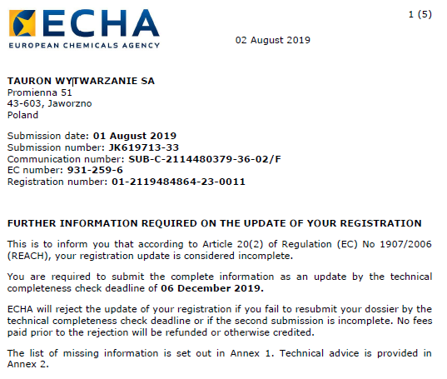
Propozycje dalszych badan ze strony ECHA dla SDA:
Po aktualizacji dossier SDA wykonanej 1 sierpnia 2019 roku ECHA decyzją zobowiązała Wiodącego Rejestrującego do analizy konieczności dostarczenia dodatkowych informacji dla SDA:
Toksyczność dla makroorganizmów glebowych z wyjątkiem stawonogów
Toksyczność dla stawonogów lądowych
Toksycznosć dla roślin lądowych
Termin dostarczenia informacji
6 grudnia 2019 r

Slide 10
Podsumowanie badań wykonanych w rejestracji w REACH:
Wykonano kompleksowe badania toksykologiczne, ekotoksykologiczne i mutagenne, wykonane w laboratoriach o najwyższym światowym standardzie (GLP) i niekwestionowanej wiarygodności, zawarto je w dokumentacji rejestracyjnej przedłożonej do ECHA,
ocenę wyników badań zawarto w raportach bezpieczeństwa chemicznego, zawierających analizę wpływu ubocznych produktów spalania energetycznego na życie i zdrowie ludzi, organizmy żywe oraz środowisko,
wyniki badań jednoznacznie potwierdziły, że uboczne produkty spalania energetycznego są substancjami bezpiecznymi, niestanowiącymi zagrożenia dla ludzi, zwierząt ani środowiska naturalnego. Ich zastosowanie nie musi być w żaden sposób ograniczone z uwagi na ich oddziaływanie na otoczenie,
NO
DANGEROUS

Slide 11
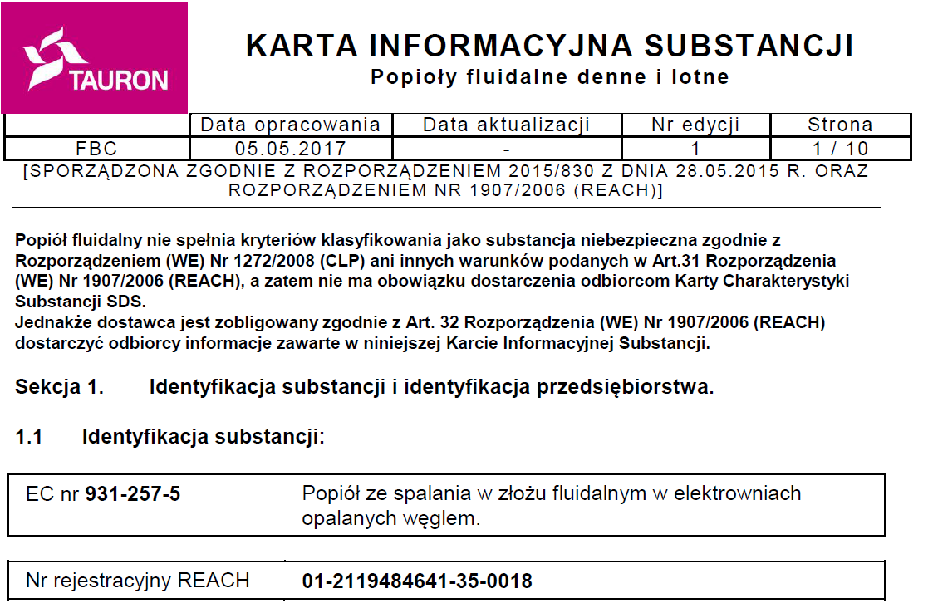
Obowiązki wszystkich uczestników wspólnego przedłożenia danych w REACH:
Przekazywanie informacji o substancji w dół łańcucha dostaw - w postaci wytycznych dla dalszych użytkowników substancji - zawarte w karcie informacyjne substancji, wynika z art. 32 rozporządzenia (WE) nr 1907/2006 (REACH)

Slide 12
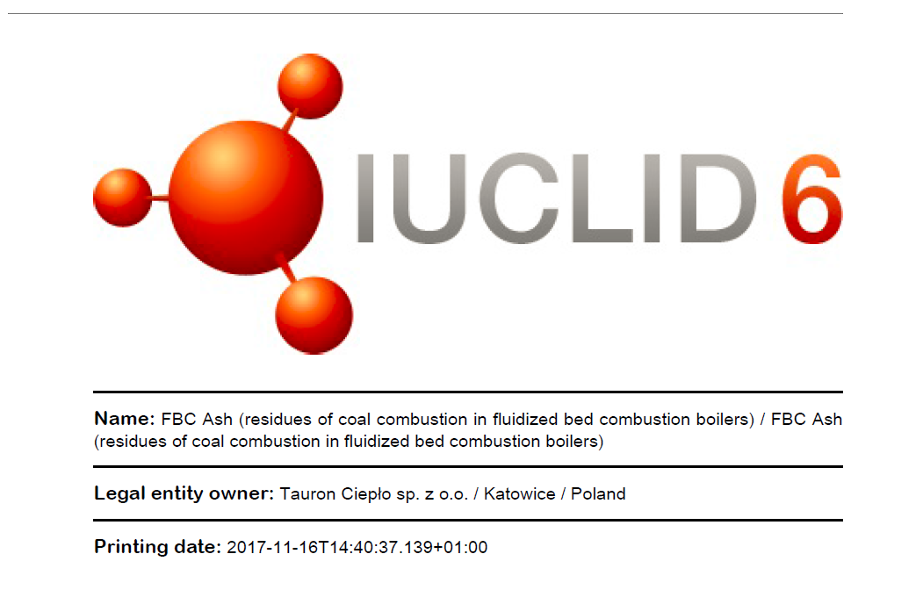
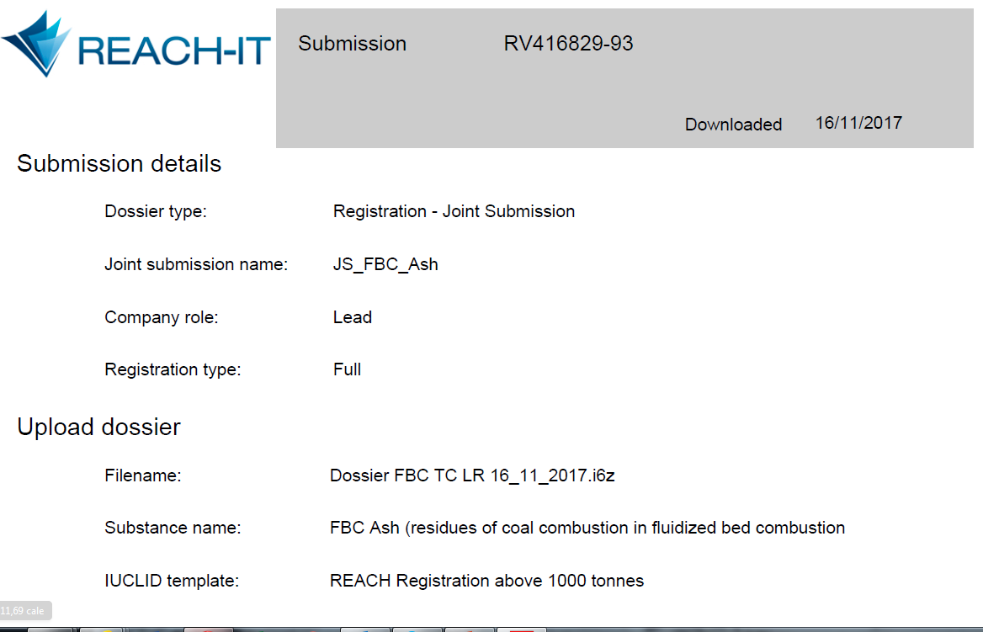
Obowiązki wszystkich uczestników wspólnego przedłożenia danych w REACH:
Aktualizacji każdej dokumentacji rejestracyjnej oraz utrzymywanie jej ważności należy dokonywać w sposób ciągły po każdym zidentyfikowanym nowym aspekcie wpływającym na ocenę bezpieczeństwa substancji na życie, zdrowie ludzi oraz środowisko.

Slide 13
PODSUMOWANIE DOTYCHCZASOWYCH DZIAŁAŃ
Rejestracja ubocznych produktów spalania pochodzących z energetyki konwencjonalnej w systemie REACH pozwala nam nie tylko obracać tymi materiałami na rynku Unii Europejskiej, ale również ugruntowuje ich wizerunek, jako pełnowartościowych surowców do zastosowania w wielu branżach przemysłu.
W wielu wypadkach rejestracja w REACH była „koronnym dowodem” pozwalającym zmienić postrzeganie tych substancji z odpadów na minerały mające właściwości pożądane przez rynek.
Rejestracja popiołów klasycznych i fluidalnych, biomasowych, produktów półsuchego odsiarczania, siarczanu wapnia posłużyła, jako dowód w procesie zmiany ich kwalifikacje na produkty uboczne procesów energetycznego spalania węgla.
Na poziomie legislacyjnym prawodawstwa krajowego podejmowany jest szereg działań zmierzających do wprowadzeniem rejestracji REACH, jako elementu potwierdzającego możliwość zmiany klasyfikacji odpadów w produkty uboczne w ramach przepisów wykonawczych do ustawy o odpadach.

Slide 14
PERSPEKTYWY W ŚWIETLE GOSPODARKI OBIEGU ZAMKNIETEGO
Ciągle zmieniające się otoczenie prawne oraz wprowadzanie kolejnych obostrzeń w zakresie gospodarki odpadami nie sprzyja upowszechnianiu ponownego wykorzystania minerałów antropogenicznych z energetyki oraz powoduje wzrost kosztów dla branży.
Producenci cementu, betonu, ceramiki budowlanej, firmy drogowe, górnicze czy rolnicze oczekują dostaw produktów a nie odpadów.
Ministerstwo Środowiska rozpoczyna pracę nad projektem rozporządzenia wykonawczego, które ma regulować zasady zmiany klasyfikacji odpadów w produkty uboczne w myśl art. 10 ustawy o odpadach.
Jedyną słuszną ścieżką działania jest zmiana filozofii i postrzeganie ich nie jako uciążliwe odpady, ale jako surowce do wykorzystania w różnych branżach przemysłu, których wartość może i powinna być podnoszona do produktów na możliwe wczesnym etapie.
Z nadzieją patrząc w przyszłość, wobec wyzwań GOZ, wyniki REACH zostaną dostrzeżone przez odpowiedzialnych za rozwiązania systemowe w gospodarce
i przyczynią się do skutecznego wdrożenia zasady Pierwszeństwa dla Wtórnych.

Slide 15
Dziękujemy za uwagę!

